Slide 1

基于Python的web漏洞扫描器
Python-based web vulnerability scanner
队长：徐贵江
主讲人：颜勇
时间：2019年8月

Slide 2
目录大纲
CONTENT
01
作品介绍
02
总体设计
Product Introduction
Overall Design
03
模块设计
04
系统测试
Module Design
System Test
05
创新性
06
总结
Innovation
Summarization

Slide 3

01
作品介绍
Product Introduction

Slide 4
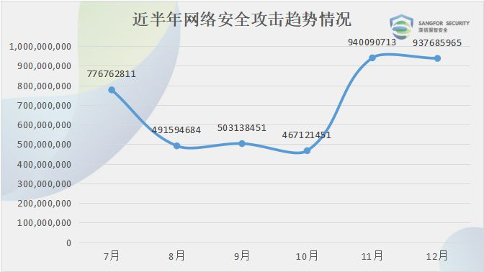
当前互联网环境
愈来愈危险的网络世界！
目前Web业务迅速发展，Web 产品层出不穷，安全漏洞可以在需求、设计、实现、配置、运行等软件生命周期的各个阶段中有意或无意产生。同时这也引起黑客们的强烈关注，Web安全威胁凸显，黑客利用网站操作系统的漏洞和Web服务程序的SQL注入漏洞等得到Web服务器的控制权限，轻则篡改网页内容，重则窃取重要内部数据，更为严重的则是在网页中植入恶意代码，使得网站访问者受到侵害。
2018下半年网络攻击数量走势图
（来源：深信服科技）

Slide 5
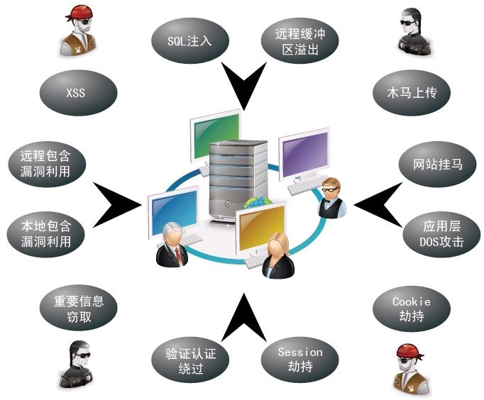
当前互联网环境
常见web安全漏洞

Slide 6


作品意义和应用前景
本作品通过研究面向 Web 安全漏洞的分析技术，针对网页在组件、权限、数据、 代码和通信系统等方面运行过程产生的安全漏洞问题进行深入研究，提出相应的修补建议，切实提高网站的自身安全，可用于网站管理员扫描测试，压力测试，对网站安全评级具有重要的实用价值，促进 Web 的应用安全，具有较广阔的市场前景和良好的价值。
在当前Web安全堪忧的大环境下，市面上Web漏洞扫描工具已经有了很多款，而我们认为还有需要补充和更进的空间。
可使用平台有限
有些扫描工具仅支持Windows平台，当使用者有跨平台需求时，则需要物色其他软件。
不可拓展
有些扫描工具本身作为拓展模块或者设计者并未考虑到，不具备拓展性和移植性，不利于软件后期的更新和维护。
现有产品的不足
扫描速度慢
有些扫描工具自身设计较为臃肿，所以使用时耗时较长，效率较低。
非轻量级
有些扫描工具的组件对环境的依赖较大，使用者下载后不方便使用。

Slide 7
02
总体设计
Overall Design

Slide 8
系统框架结构
输入层
输入层
调用 Python 系统函数 input()
扫描控制层
进行URL检查、扫描、分析和归档
扫描控制层
模块控制层
模块控制层
SQL注入 XSS攻击 文件上传 弱口令 后门 拓展
输出层
输出存在漏洞的 URL 以及修复建议
输出层

Slide 9
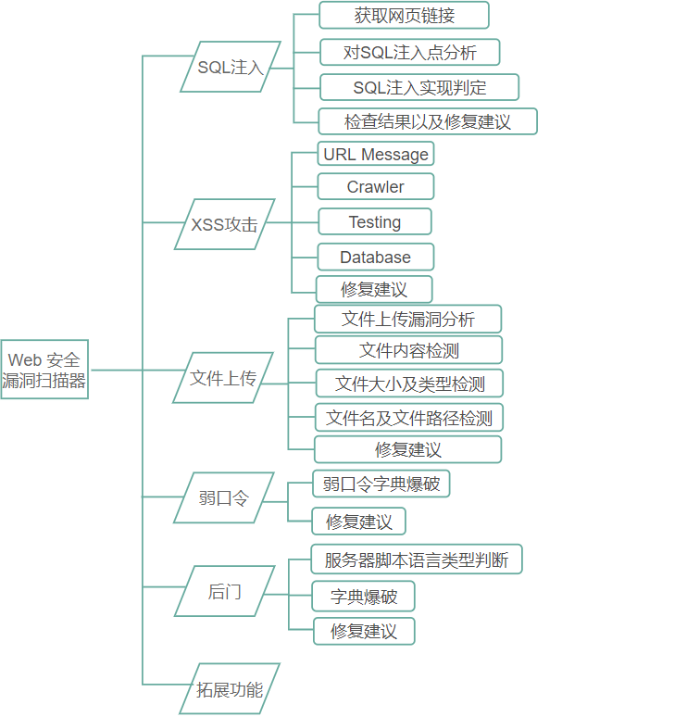

系统功能结构
02
爬虫爬取信息
04
01
提供解决方案
网站扫描
03
漏洞判别

Slide 10
03
模块设计
Module Design

Slide 11

SQL-Scan模块
WebScan 扫描器的主体部分由各种漏洞模块组成，那么各模块如何做到又快又精准的运行呢？下面就以SQL-Scan模块为代表介绍。
导言
SQL 注入点分析板块：分析解析的网站，根据不同的注入方式构造不同的 SQL 语句进行测试，并记录相关信息。
02
04
SQL注入点分析
提供修复建议
SQL-Scan
工作流程
01
获取网页
链接
03
获取网页链接板块：完成对网站 URL 及其相关信息的管理。
SQL注入实现
SQL注入实现板块：首先需要进行注入方式的判定，然后在对SQL注入进行实现。

Slide 12
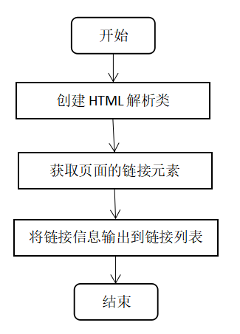
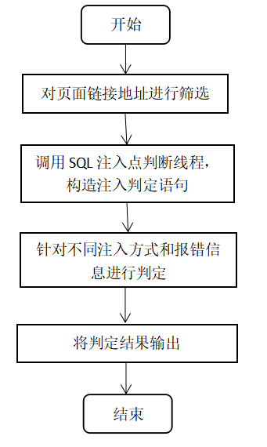
深入分析SQL-Scan模块
01
获取网络链接
02
SQL注入点分析

Slide 13
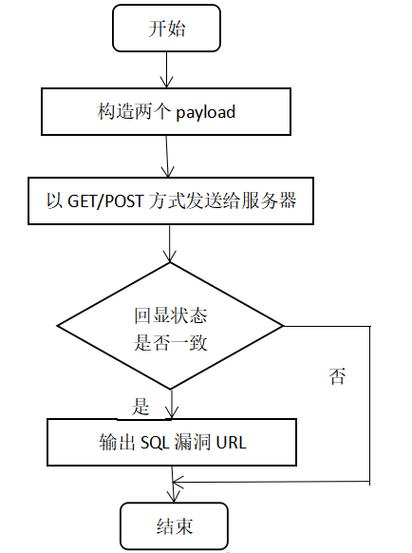
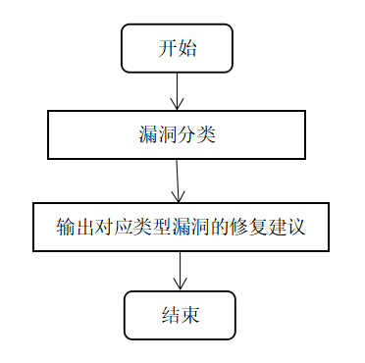
深入分析SQL-Scan模块
03
SQL注入实现
04
修复建议

Slide 14
04
系统测试
System Test

Slide 15

系统测试
设备 | CPU | 内存 | 操作系统 | 所需软件和RPM包
PC | Intel i7 | 8G | Windows10 | Python2.7.16
 |  |  |  | JDK1.8
 |  |  |  | PyCharm19.1
程序初始化运行测试
程序交互测试
01
02
展示初始化界面
要求用户输入需要扫描的 URL，以及程序运行运行的模式和配置。 作为程序的核心模块，提供了多线程等诸多功能。
测试方法
程序执行测试
调用模块测试
03
04
使用基于深度和广度的算法，完整爬取页面内存在的目录，在获取完整的目录之后， 将目录整合在列表中，提供给其他模块使用。 ，
通过调用 Scan 模块提供的接口，在 Scan 模块的基础上，支持第三方扩展。用户可以 加上自己设计的功能，测试其他漏洞或者增强对某一漏洞的扫描能力。

Slide 16
与同类产品对比测试
漏洞识别种类和特点
功能或特性 | WebInspect | Whisker/libwhisker | Acunetix Web Vulnerability Scanner | 椰树web漏洞扫描器 | WebScan（本作品）
SQL注入 | ✓ | ✓ | ✓ | ✓ | ✓
跨站脚本攻击 | ✓ | ✕ | ✓ | ✓ | ✓
弱口令 | ✓ | ✓ | ✓ | ✓ | ✓
后门 | ✓ | ✓ | ✓ | ✓ | ✓
可拓展性 | ✕ | ✕ | ✕ | ✕ | ✓
软件是否轻量级 | ✕ | ✕ | ✕ | ✕ | ✓
跨平台 | ✕ | ✕ | ✕ | ✕ | ✓
提供修复解决方案 | ✕ | ✕ | ✓ | ✕ | ✓

Slide 17
与同类产品对比测试

Slide 18
05
创新性
Innovation

Slide 19
作品创新点
01.插件化功能模块
每一种漏洞都可以开发对应的功能模块进行检查，可以自行开发新的模块，添加新功能。
02.对未知漏洞进行预警
发挥Python的AI特性，用 AI 相关库(AIMA）进行疑似的警告和建议，对有可能出现的漏洞进行预警。

Slide 20
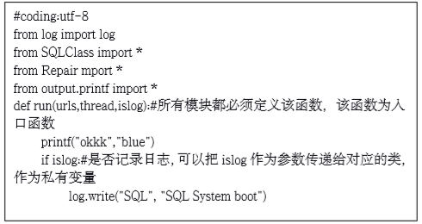
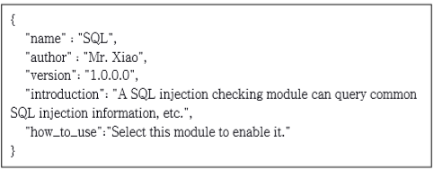
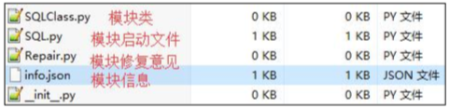
插件化功能模块
软件核心框架非常小，通过动态加载各种模块来实现各种及其强大的功能，甚至只需要修改几行代码就能直接将世面上已知的漏洞针对 Python 程序进行移植与使用。
容易移植其他 Python 工具
模块启动文件内容
用户可以根据需求，自定义脚本工具
模块架构
模块信息内容

Slide 21
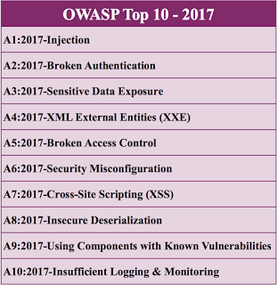
对未知漏洞进行预警
50%
50%
现有已知漏洞
未知漏洞
根据最新已公开的OWASP TOP 10漏洞库，提供了相对应的漏洞插件接口。
在未知漏洞方面，利用 Python 的 AI 相关库(AIMA：Python实现了从Russell到Norvigs的“人工智能：一种现代的方法”的算法），进行疑似漏洞的警告和建议，对有可能出现的漏洞进行预警。

Slide 22
06
总结
Summarization

Slide 23
总结
基于Python设计
面向特定漏洞的模块
本作品基于Python编写，具有超高的灵活性，确保了扫描系统的可靠性，以及开发使用的可扩展性与可移植性，支持跨平台运行，兼容性极强，可移植性高。
本作品提供针对性模块，即面向特定漏洞的扫描修复模块，各模块具备修复功能，能够对扫描出来的漏洞提供修复建议，能够较好的覆盖主要的漏洞问题。
总结
summary
多线程运行
后期维护与拓展
本作品采用多线程运行方式，可以使程序资源利用率更好，设计起来更简单，响应更快。
各个面向特定漏洞的扫描修复模块会提供扩展接口，方便使用者对代码进行完善和二次开发。

Slide 24
THANKS
基于Python的web漏洞扫描器
队长：徐贵江
时间：2019年8月
主讲人：颜勇
时间：2019年8月

